Slide 1


目录
壹
什么是算法
CONTENTS
贰
简单算法举例
叁
怎样表示一个算法
肆
结构化程序设计方法

Slide 2
叁
怎样表示算法
自然语言
流程图
N-S流程图
伪代码
计算机语言

Slide 3
叁
怎样表示一个算法
（一）自然语言
用自然语言表示通俗易懂，但文字冗长，容易出现歧义性
用自然语言描述很难清晰表述分支和循环的算法

Slide 4
叁
怎样表示一个算法
（二）流程图
起止框
输入输出框
判断框
处理框
流程线
连接点
注释框

Slide 5
叁
怎样表示一个算法
（二）流程图
结构化流程图
（1）顺序结构 （2）选择结构 （3）循环结构
N
Y
N
p1
p
A
Y
A
A
B
A
N
B
p2
Y
当型循环
直到型循环

Slide 6
叁
怎样表示一个算法
（二）流程图
开始
计算n！的算法用流程图表示如右图表示
1⇒t
2⇒i
t*i⇒t
i+1⇒i
N
i>5
Y
结束
输出t

Slide 7
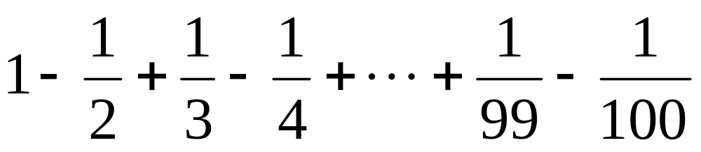
叁
怎样表示一个算法
（二）流程图
开始
1⇒sum
2⇒deno
1⇒sign
用流程图表示算法求
(-1)*sign⇒sign
sign*(1/deno)⇒term
sum+term⇒sum
deno+1⇒deno
deno>100
N
Y
输出sum
结束

Slide 8
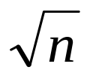
叁
怎样表示一个算法
（二）流程图
开始
输入n
用流程图表示算法，对一个大于或等于3的正整数，判断它是不是一个素数。
2⇒i
n%i⇒r
Y
r=0
N
i+1⇒i
输出n不是素数
N
i>
Y
输出n是素数
结束

Slide 9
叁
怎样表示一个算法
（叁）N-S流程图
（1）顺序结构 2）选择结构 （3）循环结构
p
当p₁成立
A
A
Y
N
A
直到p₂成立
B
A
B
循环结构
（当型）
循环结构（直到型）

Slide 10
叁
怎样表示一个算法
（叁）N-S流程图
求n!算法用N-S图表示。
1⇒t
2⇒i
t*i⇒t
i+1⇒i
直到i>n
输出t

Slide 11
叁
怎样表示一个算法
（肆）伪代码
伪代码是用介于自然语言和计算机语言之间的文字和符号来描述算法
伪代码形式灵活，算法并无固定的、严格的语法规则，可以用英文，也可以中英文混用

Slide 12
叁
怎样表示一个算法
（肆）伪代码
求n!
  begin (算法开始)
  1 ⇒ t
  2 ⇒ i
  while i≤n
  { t*i ⇒ t
  i+1 ⇒ i
  }
  print t
  end (算法结束)

Slide 13
叁
怎样表示一个算法
（伍）计算机语言
计算机语言是算法表示的终极形态，是非常严格的定义，采用计算机语言实现的算法可以通过编译器或者解释器直接运行。

Slide 14
叁
怎样表示一个算法
（伍）计算机语言
#include <stdio.h>
int main( )
{ int i,t,n;
t=1;
i=2;
scanf(“%d”, &n);
while(i<=n)
{ t=t*i;
i=i+1;
}
printf("%d\n",t);
return 0;
}
用C语言表示求n!。

Slide 15
叁
怎样表示一个算法
思考题
请同学们采用流程图描述上节课思考题的算法问题：
求两个整数最大公约数。
1000以内所有的完数。
输出所有的水仙花数。

Slide 16








谢谢

